Slide 2
Туманное утро, кожаный диван, оловянный солдатик, ветреный день, матросский танец, немецкий язык, рыбацкое дело, дождевой червь, опрометчивый поступок.

Slide 3
1. [О, О, О].
2. [О, О и О].
3. [О, но О].
4. [О или О].

Slide 4
Однородные члены предложения
ОТВЕЧАЮТ НА ….
ОТНОСЯТСЯ …
МОГУТ БЫТЬ разными…
ПРОИЗНОСЯТСЯ …

Slide 5
Карточка №1
В Мещерском крае можно увидеть лесные озера, обширные болота, избы лесников. Внимательно, неутомимо, упрямо изучайте русский язык! Снежные и ледяные поля сверкают в свете полярного дня.

Slide 6
Карточка №2
С опытным проводником нам не страшно ничто ни броды через бурные реки ни завалы ни сплошная тайга ни переправы. На красноватой траве на былинках на соломинках всюду блестелинити осенних паутин.

Slide 7
Карточка №3
Одинокая капля дождя отвесно упала в воду и от нее пошли тонкие круги. Земля велика и прекрасна. На птичьем рынке продают аквариумы и речной песок обогреватели и подсветку.

Slide 8
Карточка №4
На смелого собака лает а трусливого кусает. Леса луга ручьи и речки весною хороши.

Slide 9
Однородные члены предложения
тест
1.Укажите предложение с однородными членами
А) В доме стояла тишина, и только бой старинных часов иногда нарушал её.
Б) Ветер на море гуляет и кораблик подгоняет.
В) Он бежит себе в волнах на раздутых парусах.

Slide 10
2.Укажите предложения с однородными членами.
А) Пушки с пристани палят, кораблю пристать велят.
Б) Корабельщики дивятся, на кораблике толпятся.
В) Вместе с галками к нашему дому прилетают и другие птицы.

Slide 11
3.Укажите предложение без однородных членов.
А) Я лёг, укрылся с головой и стал думать о завтрашнем дне.
Б) В саду росли гвоздики и розы.
В) В саду росли гвоздики, они издавали терпкий аромат.

Slide 12
4. Укажите предложение (или предложения) с обобщающим словом.
А) Одиннадцать лебедей летели один за другим.
Б) В каникулы мы побывали в городах Ярославле, Владимирове, Костроме.
В) Мы посетили старинные русские города: Торжок, Владимир, Суздаль.

Slide 13
5. Укажите предложение, в котором нужно поставить двоеточие.
А) Мы с раннего детства знаем и любим героев русских народных сказок Василису Премудрую, Ивана Царевича, Иванушку-дурачка.
Б) Василису Премудрую, Ивана Царевича, Иванушку-дурачка мы любим и знаем с раннего детства.
В) Мы любим и знаем с раннего детства Василису Премудрую, Ивана Царевича, Иванушку-дурачка.

Slide 14
Ответы
1. Б
2. А, Б
3. В
4. В
5. А

Slide 15
ОТВЕТЬ НА ВОПРОСЫ
1. ДОПУСКАЛ ЛИ ТЫ В РАБОТЕ ОШИБКИ?
ДА. НЕТ.
2. КАК ТЫ СОБИРАЕШЬСЯ РЕШАТЬ ПРОБЛЕМУ?
РАЗБЕРУСЬ САМ
СПРОШУ У ТОВАРИЩА
СПРОШУ У УЧИТЕЛЯ
3. СМОГ БЫ ТЫ ОБЪЯСНИТЬ ЭТУ ТЕМУ ТОВАРИЩУ?
ДА. НЕТ.
4. ДОВОЛЕН ЛИ ТЫ СВОЕЙ РАБОТОЙ?
ДА. НЕТ.

Slide 16
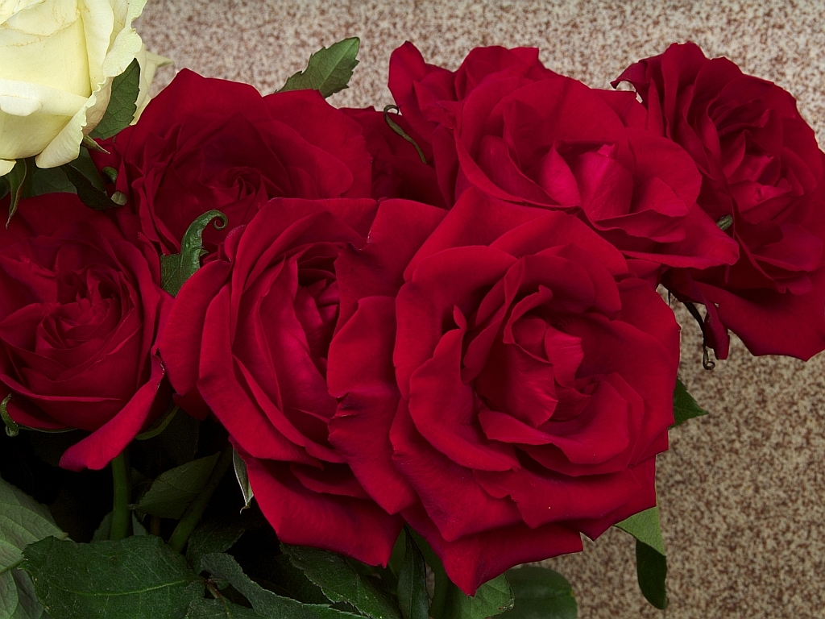
СПАСИБО ЗА УРОК!

